Slide 1

5장. 업무분석
개요
문서 및 자료수집
담당자 인터뷰
분석내용 정리
업무분석 사례

Slide 2

설계를 위한 준비
데이터베이스 개요 (1장)
시스템구축 & DB설계 (2장)
DB 모델링의 주요 개념 (3장)
모델링 도구의 사용 (4장)
업무 분석
(5장)
논리적 DB
설계
물리적 DB
설계 (11장)
데이터베이스 구축 (12장)
엔티티 정의 (6장)
엔티티 정의
식별자/관계의 정의(7장)
주식별자 정의
관계 정의
외래식별자 정의
업무규칙정의
상세화 (7장)
세부속성 확정
정규화 (8장)
도메인/ 용어사전 정의 (9장)
통합및 검증 (10장)
ERD 통합
엔티티 검증
관계 검증
속성 검증

Slide 3
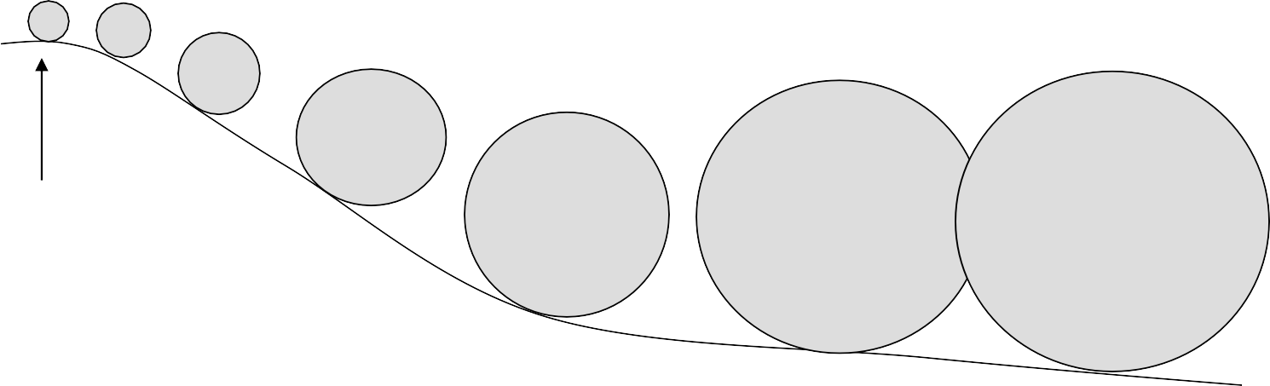
5.1 개요
분석 단계의 중요성
시스템 완성 단계의 누적된 오류
분석 단계의 작은 오류
<그림 5.1> 소프트웨어 공학에서의 눈덩이 효과

Slide 4
5.1 개요
DB 설계의 준비 단계로서의 업무 분석
개발을 의뢰한 회사에 대한 이해 (매출규모, 종업원수, 조직, 직장문화..)
서브젝트 에어리어(subject area)의 설정
전체 업무를 분석 가능한 크기의 영역으로 분할함
각 서브젝트 에어리어별로 업무에 관련된 문서 수집
업무 매뉴얼, 업무상 기록하는 장부, 거래에서 주고 받는 전표, 혹은 PC
에서 Excell 과 같은 스프레드 시트로 관리되는 자료 등
가능하면 데이터가 들어 있는 문서로 수집
업무 담당자 인터뷰
해당 업무를 보다 명확히 이해하고 담당자들의 요구사항을 파악하기 위 함
수집 문서 및 인터뷰 문서 정리
여러 가지 다이어그램 및 도구 이용

Slide 5
5.2 문서 및 자료 수집
수집해야 할 주요 문서들
업무 매뉴얼
다른 업무 주체와의 업무과정에서 주고받는 문서들
고유 업무를 위한 문서들

Slide 6
5.2 문서 및 자료 수집
업무 매뉴얼
특정 업무를 어떤 절차와 방법에 의해 수행해야 하는지를 명시적으로 기술 해 놓은 문서
신입사원을 교육할 때, 업무 담당자가 바뀌어서 인수인계를 할 때 사용
분석자가 업무를 이해하는데 매우 소중한 자료
업무 매뉴얼에는 해당 업무 분야에서 사용되는 용어들이 나와 있으므로 이 를 이해하면 업무 담당자들과 인터뷰 할 때 도움이 된다

Slide 7
5.2 문서 및 자료 수집
업무 매뉴얼
제 3절 원자재의 입고
원자재는 수입 원자재와 국산 원자재로 구분 된다.
수입 원자재는 품질검사 없이 입고된다.
국산 원자재는 품질 검사를 거처 입고 시킨다. 불합격된 원자재는 반품
리스트를 작성한 뒤 반품용 원자재 보관소에 보관한다.
원자재의 입고시에는 거래명세서의 내역과 납품 내역이 일치하는지를 확인한다.
수입 원자재의 입고시에는 L/C(신용장)와 대조 한다.
원자재가 입고되면 입고 전표를 작성하여 보관 한다
<그림 5.2> 업무 매뉴얼의 예

Slide 8
5.2 문서 및 자료 수집
다른 업무 주체와의 업무과정에서 주고받는 문서들
현실세계에서의 업무를 살펴보면 업무 담당자가 물건을 구매 혹은 판매를 하는 것과 같이 다른 주체들과 상호작용을 해야 하는 경우가 많다
업무가 올바로 이루어졌음을 상호 보증하기 위해 문서를 남기게 됨
<그림 5.2>의 업무 매뉴얼에서 거래 명세서
<그림 5.3>의 거래 명세서 양식을 보면 누가, 언제, 어떤 물건을 납품 했는 지 알 수 있고, 누가 물건을 인수했는지 알 수 있다.

Slide 9
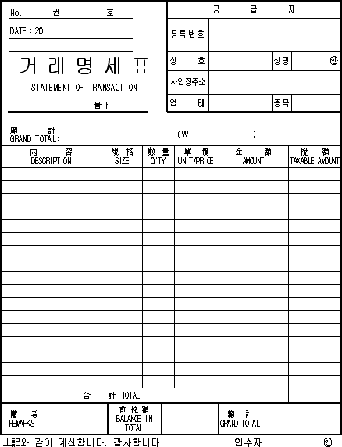
<그림 5.3> 거래 명세서 양식

Slide 10
5.2 문서 및 자료 수집
고유 업무를 위한 문서들
다른 업무 주체와의 상호작용 속에서 만들어지는 것이 아닌 고유 업무 자체 를 위해서 만들어지고 관리되는 문서들
<그림 5.2>의 업무 매뉴얼에서 입고 전표
누군가가 보냈거나 누구에게 보내어지기 위해서 작성하는 것이 아니고 창 고 관리의 필요에 의해 만드는 것
이러한 문서들은 대외에 오픈된 것이 아니기 때문에 업무 담당자를 직접 찾 아가서 얻어야하는 경우가 많다.

Slide 11

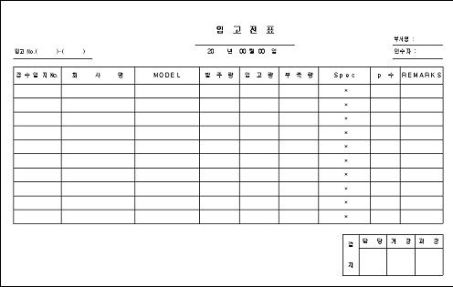
5.2 문서 및 자료 수집
<그림 5.4> 입고전표 양식

Slide 12

5.3 담당자 인터뷰
인터뷰의 필요성
문서들만 가지고는 업무를 충분히 파악할 수 없다.
문서에서 불명확한 점을 분명히 할 수 있다.
실제 업무에서 중요한 정보와 그렇지 않은 정보를 분리할 필요가 있다.
현재 업무의 문제점은 실무자들이 가장 잘 알고 있다.
** 그러나 인터뷰는 어렵다.

Slide 13
5.3 담당자 인터뷰
인터뷰 계획 (1)
인터뷰를 통해 무엇을 얻고자 하는지 명확한 목표를 수립
업무 파악이 주목적인지
문제점의 도출이 주 목적인지
업무 담당자와 친분을 쌓는 것이 목적인지
데이터베이스 설계와 관련된 인터뷰의 일반적인 목적은 조직의 데이터 처리 와 결정을 내리는 활동, 요구되는 기능에 대한 정보를 수집하는 일
정보가 어디로 와서 어디로 흘러가는지, 데이터의 형식은 어떠한지, 하
루에 어느 정도의 빈도로 발생하는지 등을 파악하도록 준비
인터뷰 대상 업무에 대해 최대한 숙지한다
업무 매뉴얼 등을 통해 업무 용어에 대해서도 숙지

Slide 14
5.3 담당자 인터뷰
인터뷰 계획 (2)
누구와 인터뷰할 것인가를 결정한다
데이터의 수집이나 업무 파악을 위해서는 일선 업무 담당자를 만나는
것이 필요
의사결정 구조나 경영적 측면에 관련된 것은 중간 관리자를 만나는 것이 필요
인터뷰에 응하는 사람이 미리 준비할 수 있도록 배려한다
인터뷰할 내용을 사전에 알려주고 얻고 싶은 자료가 있다면 인터뷰시 가
져오도록 미리 요청
업무에 지장이 가지 않도록 인터뷰 시간을 계획한다.
가급적 업무 담당자가 가장 여유 있는 시간에, 한시간을 넘지 않도록
질문하고 싶은 내용을 미리 문서로 작성한다
분석자가 여러 사람이라면 인터뷰시의 역할을 분담한다

Slide 15
5.3 담당자 인터뷰
질문의 준비 (1)
열린 질문 : 고정되어 있는 답을 요구하는 것이 아니라 인터뷰 대상자의 생 각을 자유롭게 표현할 수 있도록 질문하는 것
예) “업무를 하시면서 가장 애로 사항이라고 생각하시는 것은 무엇입니
까?”
인터뷰 의도와 다른 방향으로 흘러갈 위험성이 있음
닫힌 질문 : 열린 질문 대신 사용할 수 있는 질문 유형으로서 인터뷰에 응하
는 사람에게 지정되어 있는 몇 가지 답 중에서 고르도록 제약을 가하는 질문
예) “재고 관리가 잘되지 않는 이유는 제품의 위치 추적의 어려움, 보관 공간 부족, 수작업에 의한 부정확한 관리 중 어느 것이라고 생각하십니 까?”

Slide 16
5.3 담당자 인터뷰
질문의 준비 (2)
추가 질문 : 인터뷰 대상자의 답변 중 명확히 알고 싶은 부분이 있 있을 때 사용하는 질문으로서 앞에서 던진 질문에 대한 보충 질문
추가 질문은 분석가가 답변을 듣고 이해하고 있음을 상대방에게 전달할
수 있으며 열린 질문이나 닫힌 질문 어느 것이나 될 수 있다.
예) “정보 시스템이 없어서 발생하는 문제를 예를 하나 들어주시겠습니 까?”

Slide 17
5.3 담당자 인터뷰
인터뷰시 주의사항
인터뷰 대상자는 대부분 인터뷰에 소극적이다.
인터뷰를 주도적으로 진행할 필요가 있다
인터뷰가 잡담이 되거나 인터뷰 대상자의 하소연을 듣는 것으로 끝난다
면..
분석가는 인터뷰 대상자가 편안하게 이야기 할 수 있도록 분위기를 조성
많은 경우에 현업 담당자들은 분석가들에 대하여 우호적인 감정보다는
귀찮거나 비협조적인 태도를 가지고 있다
어떤 사안들은 현업 담당자들에게 매우 민감할 수 있기 때문에 질문에 신중 하여야 한다.

Slide 18
5.4 분석 내용의 정리
도구를 이용한 정리
자료의 수집과 분석이 끝나면 많은 분량의 문서들이 쌓인다.
이러한 문서들을 체계적으로 분석하여 정리하고 설계에 사용할 수 있도록
준비할 필요가 있음
자료 정리에 케이스 도구(case tool)가 많이 이용됨

Slide 19
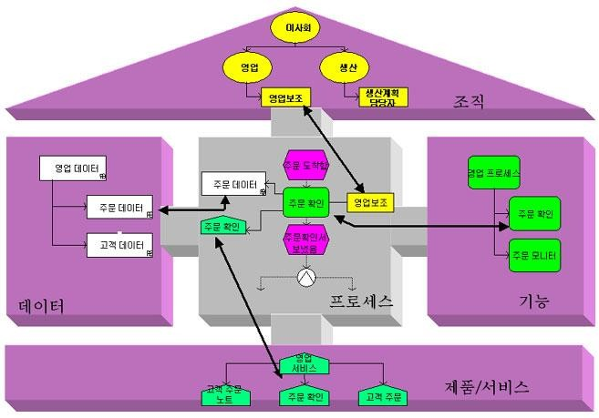
5.4 분석 내용의 정리
분석내용 정리의 예
<그림 5.6> 조직-데이터-기능-프로세스 통합 뷰(ARIS)

Slide 20
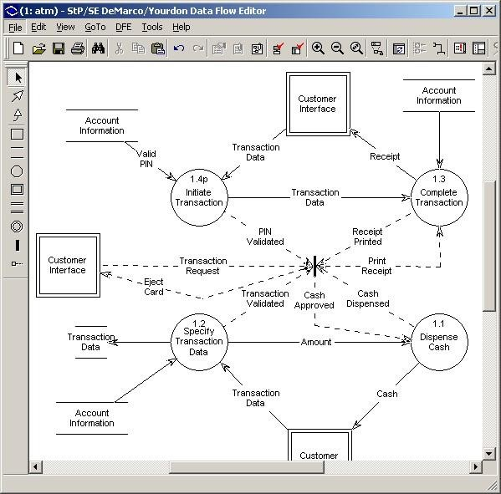
5.4 분석 내용의 정리
분석내용 정리의 예
<그림 5.7> 데이터 흐름도(AONIX)

Slide 21
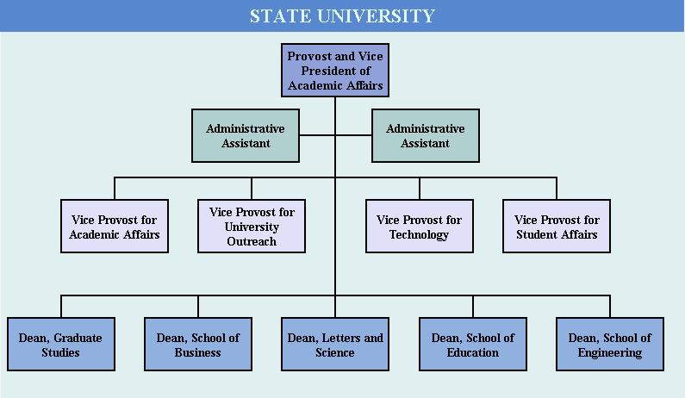
5.4 분석 내용의 정리
분석내용 정리의 예
<그림 5.8> 조직도(SmartDraw)

Slide 22
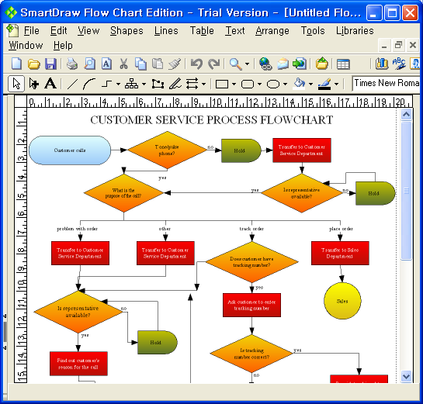
5.4 분석 내용의 정리
분석내용 정리의 예
<그림 5.9> 프로세스 다이어그램
(SmartDraw)

Slide 23
5.4 분석 내용의 정리
데이터 흐름도 (DFD)
DFD : Data Flow Diagram
데이터베이스 설계와 직접적으로 관련이 있는 분석 정리 문서
시스템 내에서 데이터가 어떻게 생성되어 어떤 프로세스를 거처 어디로 저
장이 되는지를 가시적으로 보여준다.
약속된 표기법을 사용한다 (<표 5.1>)

Slide 24
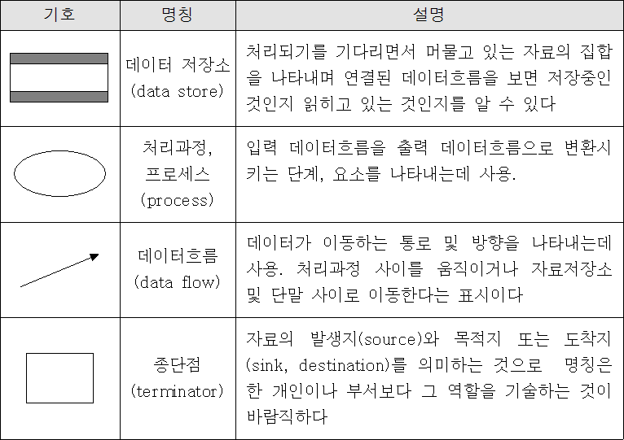
5.4 분석 내용의 정리
<표 5.1> 데이터 흐름도의 표기법

Slide 25
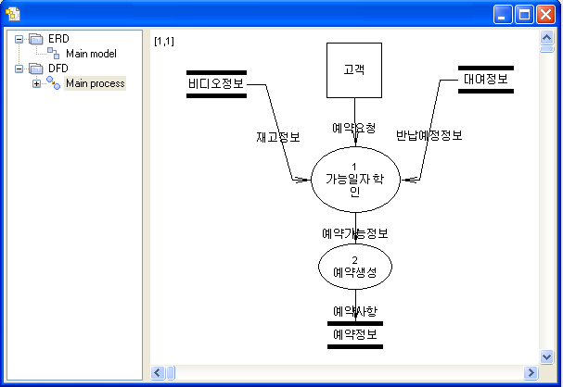
5.4 분석 내용의 정리
데이터 흐름도 (DFD)
도서정보
<그림 5.10> 도서 대여 예약에 대한 데이터 흐름도
5장. 업무분석
25

Slide 26
5.5 업무분석 사례
도서관 관리
– 교재 참조
프로젝트 개요서
시스템 기능도
업무 기술서
사용자 요구사항 분석서
관련문서 목록
수집한 장부/전표 샘플

Slide 27
도서관 관리
회원 관리
회원 등록 우수회원 관리 소모임 관리
도서구매 관리
신규 도서 주문 신규 도서 등록
대출/반납 관리
대출등록 반납 등록 미반납 조회 도서 검색
결산 관리
일일 이용 통계 월별 이용 통계 도서 폐기 처리

